Slide 1
作业四
总分: 30
*此封面页请勿删除，删除后将无法上传至试卷库，添加菜单栏任意题型即可制作试卷。本提示将在上传时自动隐藏。

Slide 2

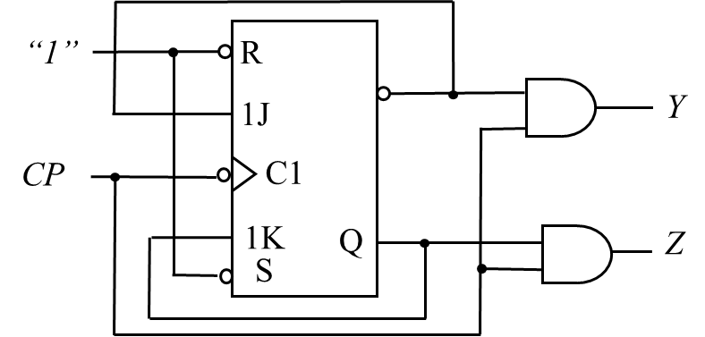
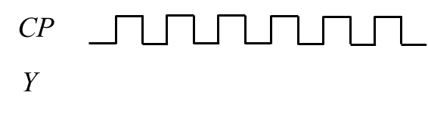
主观题
6分
1. 电路如图所示，设JK触发器的初态Q为“0”，边沿触发。R和S是异步清零和置1端。给定输入时钟CP，确定输出端Y的波形。
正常使用主观题需2.0以上版本雨课堂

Slide 3
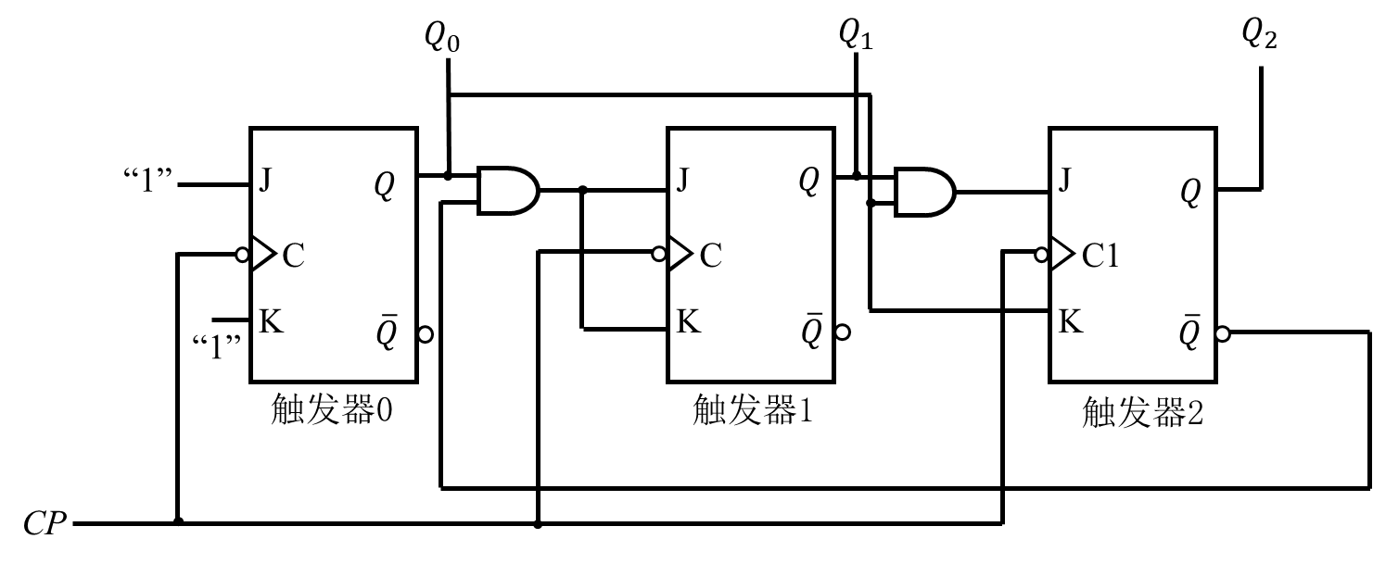
主观题
8分
2. 电路如下图所示，假设初始状态
（1）写出电路的状态方程，列出状态转换表，画出完整的状态转换图。
（2）试分析该电路构成的是哪种计数器。
正常使用主观题需2.0以上版本雨课堂

Slide 4
主观题
16分
3. 采用D触发器设计一个串行数据检测电路（设输入为X）。当连续出现四个和四个以上的1时，检测信号Z输出为1，输出为0。
要求：采用mealy型电路，要写出中间过程，并进行无关项检测。
【注意：状态分配可以按照二进制数自然升序给定，例如：假设设计状态总数为5个，用S0，S1，…，S4表示，则状态分配可以按照000，001，010，011，100直接分配。】
正常使用主观题需2.0以上版本雨课堂

